Slide 1
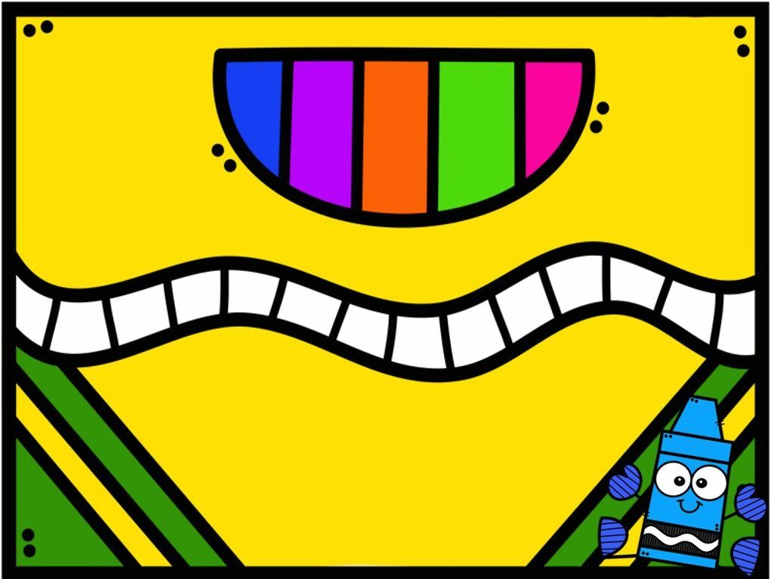
DIARIO DE ALUMNA PRACTICANTE

Slide 2
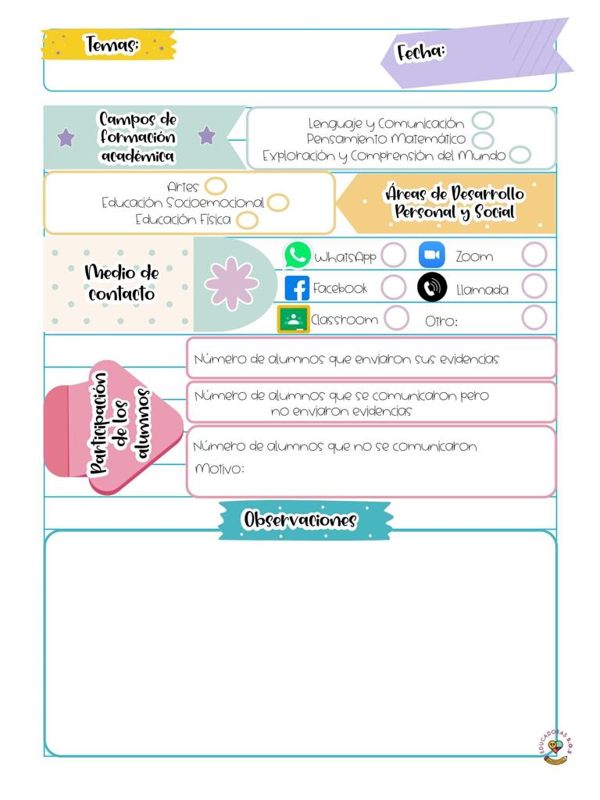
Diario de la alumna
Jardín de niños María L. Pérez de Arreola
1º y 2º “B”
DANIELA GONZALEZ ESCBOBEDO
8 DE MARZO 2021
Google Meet
22
5
11
En la actividad del día de hoy se movilizaron saberes que los alumnos ya tenia, y se les permitió expresar sus ideas, considero que mi intervención fue buena al usar un peluche como medio para llamar su atención, así como realizar un canto al inicio para que los alumnos entrara en confianza, considero que necesito seguir trabajando con actividades mas retadoras aun.

Slide 3
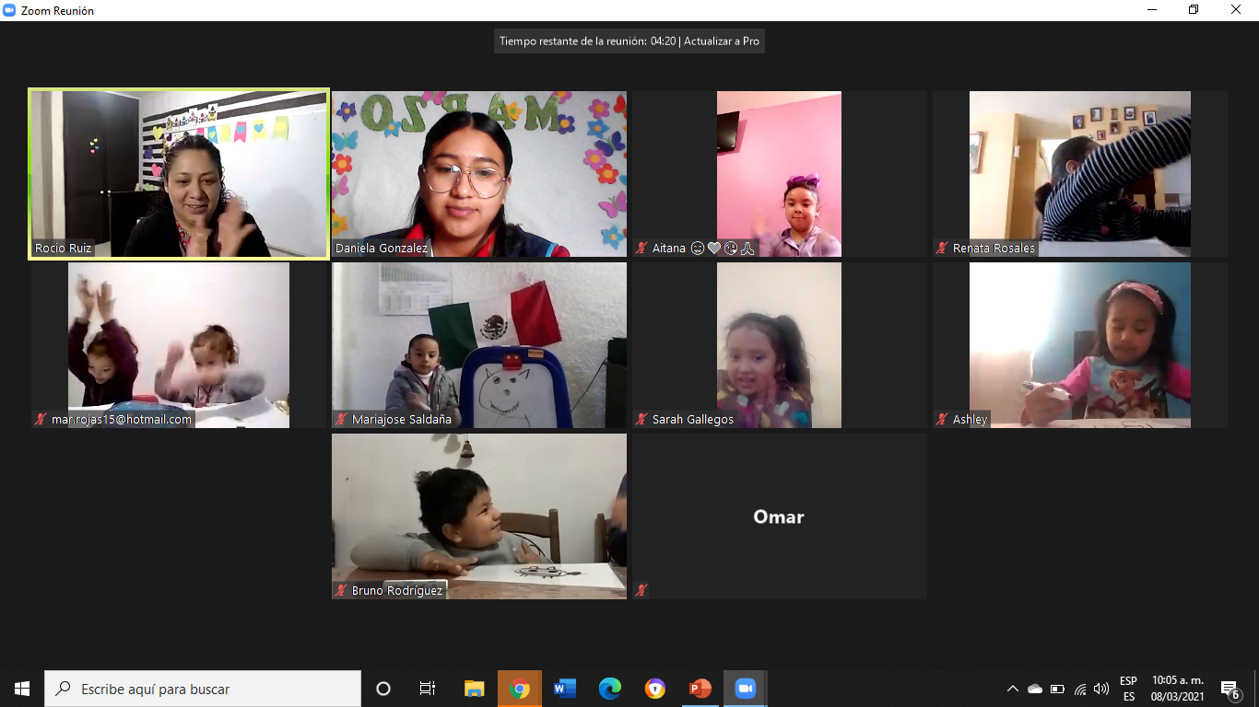
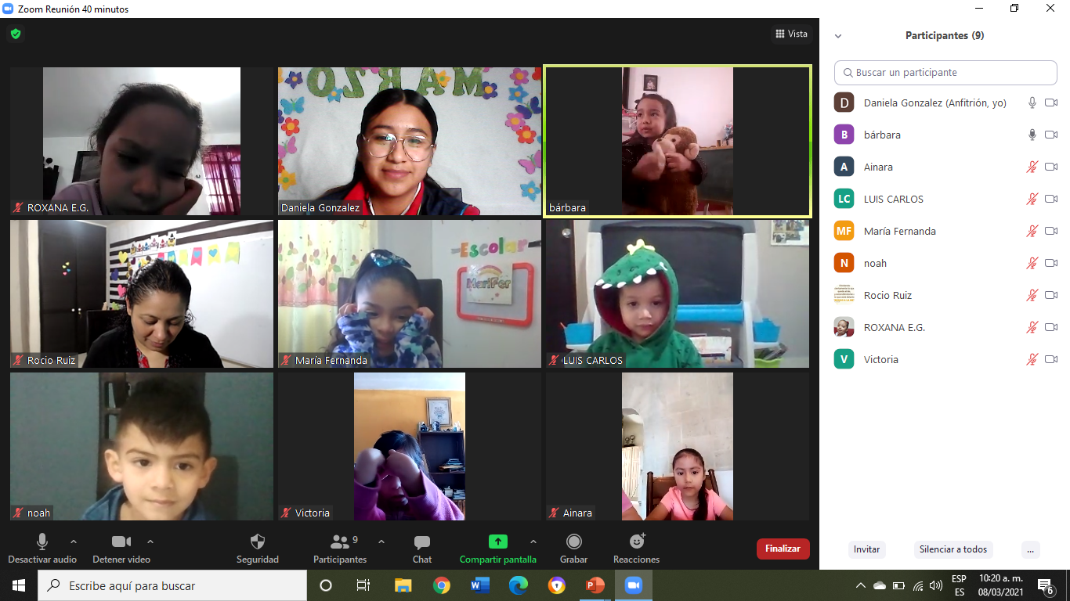
Evidencia 8 de Marzo 2021 primera conexión de 9:30 a 10 grupo de segundo
Evidencia 8 de Marzo 2021 segunda conexión de 10:05 a 10:35 grupo de primero

